Slide 1
Quo Vadis Heilbronn-Franken?
Demografie, Wohnungsbau, Ökonomie, Mobilität
Klaus Mandel
Bad Wildbad 07. Februar 2017

Slide 2
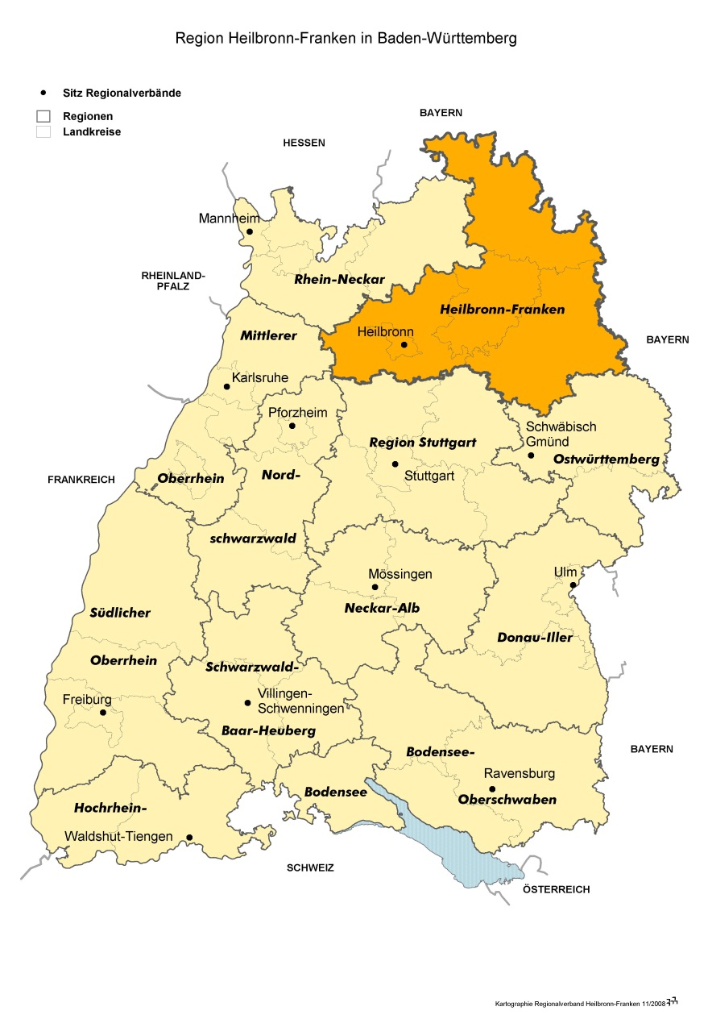
Region Heilbronn-Franken

Slide 3
Strukturdaten der Region Heilbronn-Franken
4.765 km²
111 Gemeinden
Bevölkerung (31.12.2015) 890.931
Bevölkerungsdichte (31.12.2015): 187 EW/km² (B-W: 300)
Siedlungs- und Verkehrsfläche (2015): 13,6 % (B-W: 14,4 %)
Landwirtschaftsfläche (2015): 55,9 % (B-W: 45,4 %)
Waldfläche (2015): 28,8 % (B-W: 38,3 %)
BIP (2014): 37,6 Mrd. Euro
(→ 8,6 % Anteil am baden-württembergischen BIP)
Erwerbstätige am Arbeitsort (2014): 518.700
Sozialversicherungspflichtig Beschäftigte (30.06.2015): 377.237
Erwerbstätige Land- und Forstwirtschaft (2014) 2,1 % (B-W: 1,2 %)
Erwerbstätige Produzierendes Gewerbe (2014) 36,2 % (B-W: 31,3 %)
Erwerbstätige Dienstleistung (2014) 61,6 % (B-W: 67,5 %)
Arbeitslosenquote (31.08.2016) 3,9 % (B-W: 3,9 %)
PKW-Dichte (01.01.2015): 629/1.000 Ew. (B-W: 576)

Slide 4
Planungssystem
Bund: Raumordnungsgesetz (ROG)
Länder: Landesplanungsgesetz (LplG)
Baden-Württemberg: Wirtschaftsministerium (Landesentwicklungsplan)
Region: Regionalplan
Städte und Gemeinden: Kommunale Planungshoheit - Flächennutzungspläne - Bebauungspläne

Slide 5
Regionalverband - Organigramm
Verbandsversammlung
(72 Mitglieder)
Verbandsdirektor
Verbandsverwaltung
Verbandsvorsitzender
Planungsausschuss
(38 Mitglieder)

Slide 6
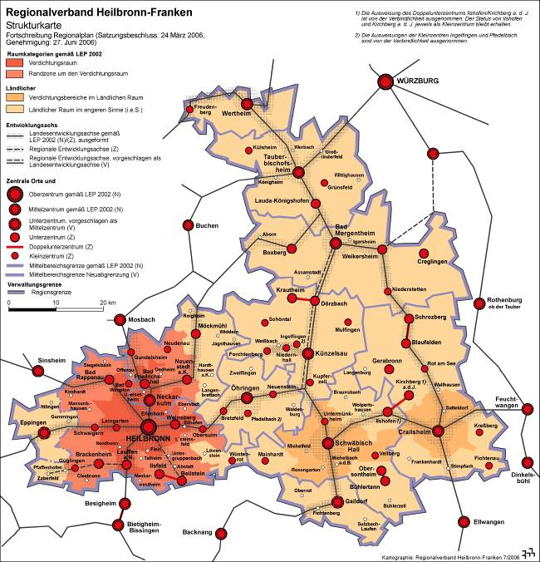
Planungssystem
Raumkategorien
Verdichtungsraum
Randzone um den Verdichtungsraum
Ländlicher Raum
Zentrale Orte
1 Oberzentrum
8 Mittelzentren
22 Unterzentren
27 Kleinzentren
Entwicklungsachsen
Eisenbahn  Straße

Slide 7
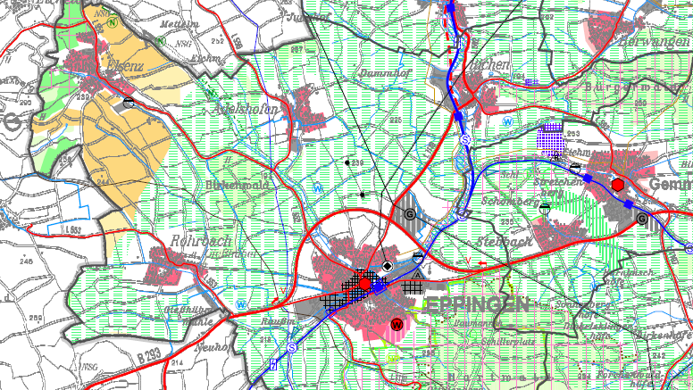
Ausschnitt aus der Raumnutzungskarte
Beispiel Eppingen

Slide 8
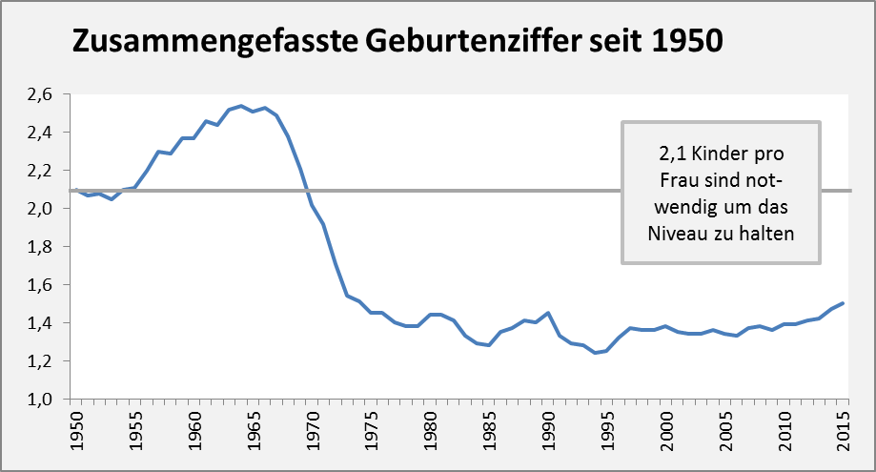
Natürliche Bevölkerungsentwicklung
Abbildung: Regionalverband Heilbronn-Franken 2017;
Datengrundlage: Statistisches Bundesamt 2017

Slide 9
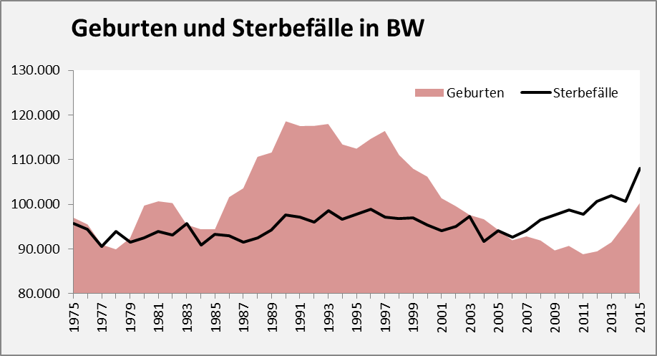
Natürliche Bevölkerungsentwicklung
Abbildung: Regionalverband Heilbronn-Franken 2017
Datengrundlage: Statistisches Landesamt Baden-Württemberg 2017
Demografische Lücke
Kinder der Babyboomer

Slide 10
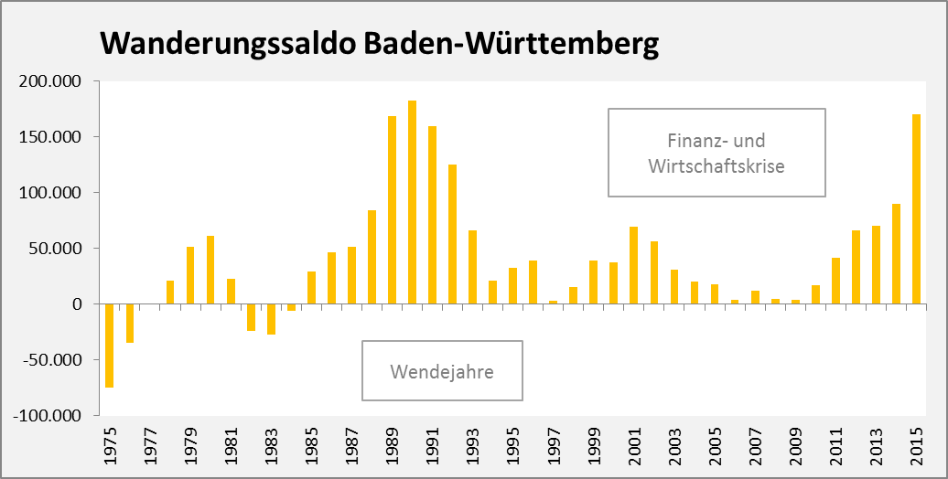
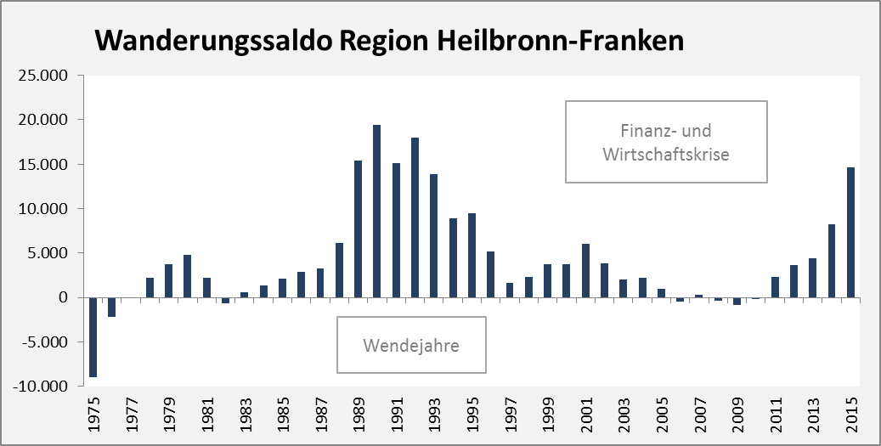
Wanderungsbewegungen
Abbildung: Regionalverband Heilbronn-Franken
Daten: Statistisches Landesamt Baden-Württemberg 2017
Trendwende 2010 in Baden-Württemberg;
in der Region Heilbronn-Franken 2011
Abbildung: Regionalverband Heilbronn-Franken 2017;
Daten: Statistisches Landesamt Baden-Württemberg 2017

Slide 11
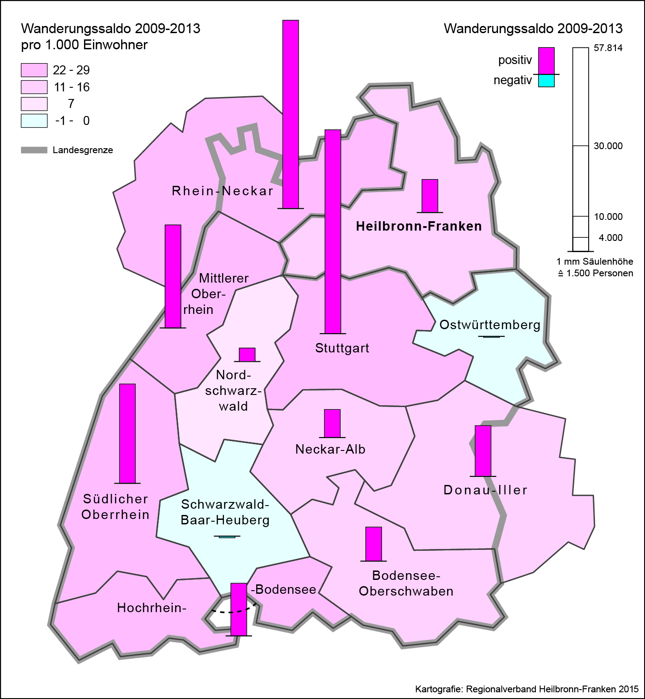
Demografie – Reurbanisierung
Quelle: Statistisches Landesamt Baden-Württemberg 2014,
eigene Berechnung

Slide 12
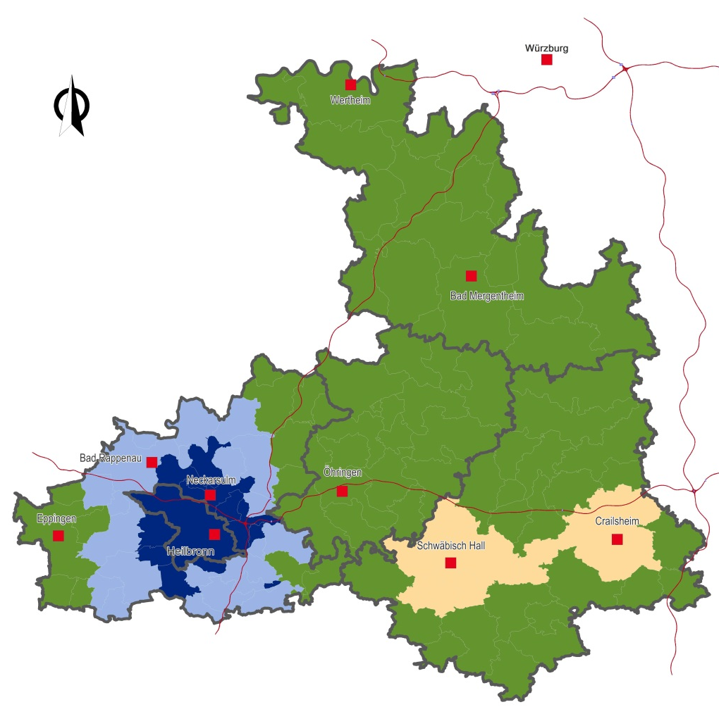
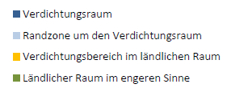
Demografie – Reurbanisierung
Quelle: LEP BW 2002, eigene Darstellung

Slide 13
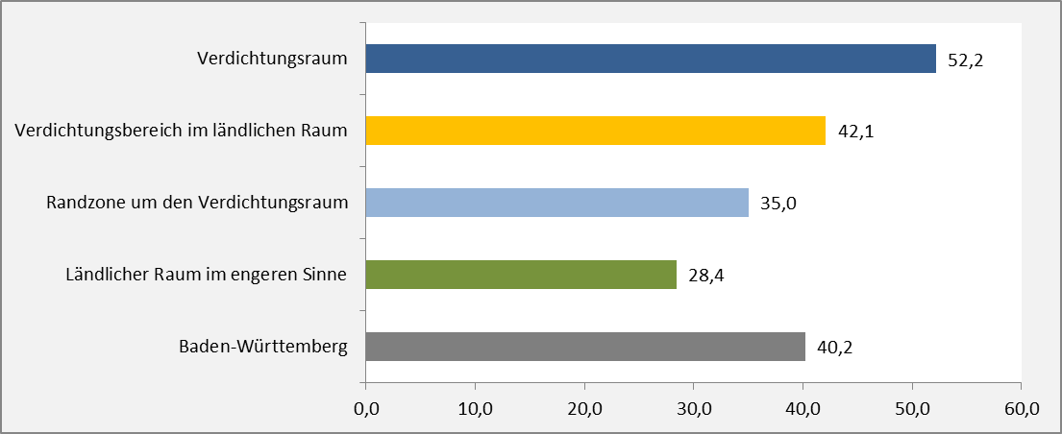
Demografie – Reurbanisierung
Wanderungssaldo pro 1.000 Einwohner nach Raumkategorie in der
Region Heilbronn-Franken in den Jahren 2011 bis 2015
Abbildung und Berechnung: Regionalverband Heilbronn-Franken 2017
Quelle: Statistisches Landesamt Baden-Württemberg 2017

Slide 14
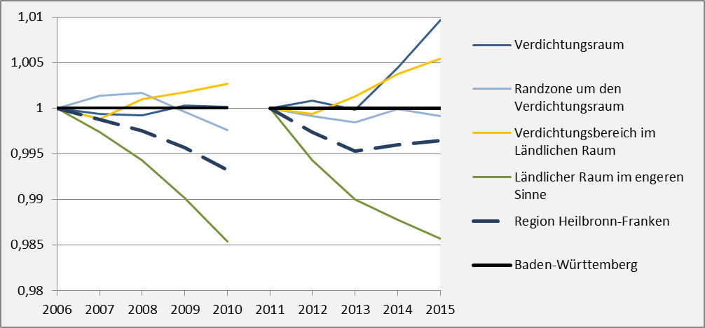
Reurbanisierung
Bevölkerungsentwicklung in den Raumkategorien der Region Heilbronn-Franken
gemessen an der Entwicklung Baden-Württembergs (BW = 1)
Abbildung und Berechnung: Regionalverband Heilbronn-Franken 2017
Datengrundlage: Statistisches Landesamt Baden-Württemberg 2017

Slide 15
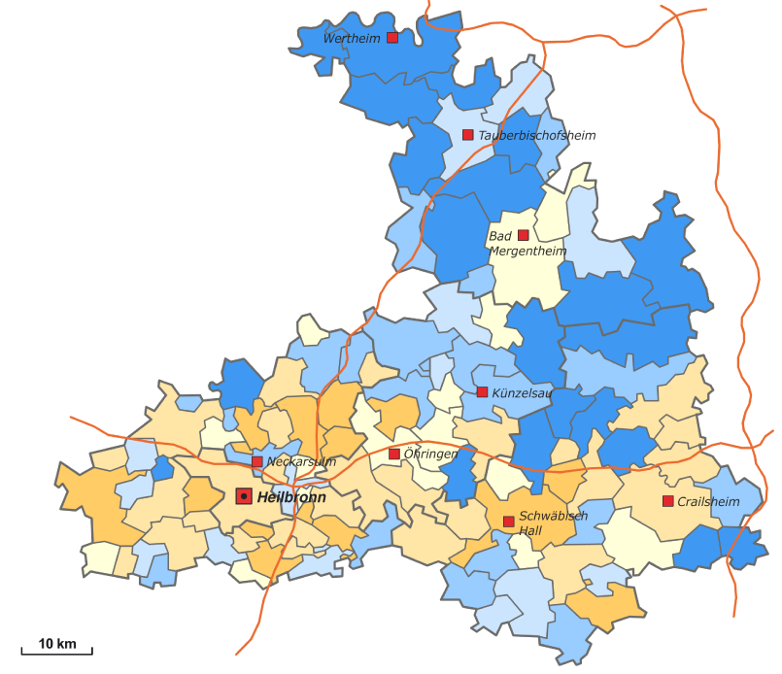
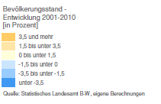
Räumliche Ausdifferenzierung Bevölkerungsstand – Entwicklung 2001-2010

Slide 16
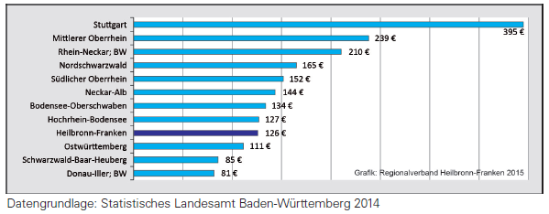
Preise pro Quadratmeter (Durchschnitt der Jahre 2003 bis 2012)

Slide 17
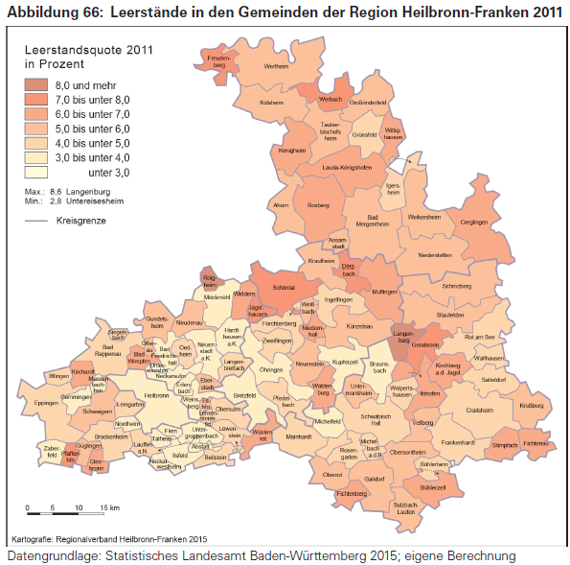
Leerstände in den Gemeinden der Region Heilbronn-Franken (Zensuserhebung 2011)

Slide 18
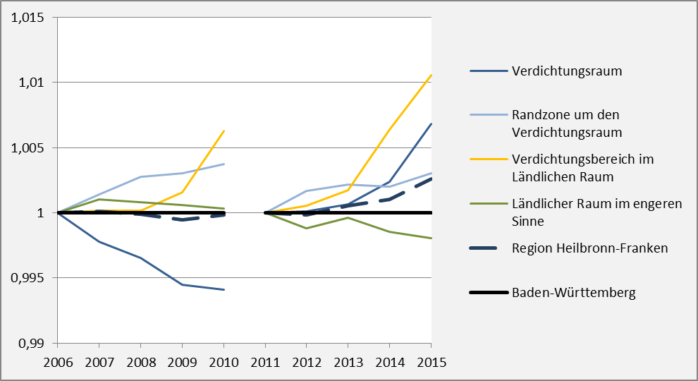
Entwicklung des Wohnungsbestands
Wohnungsentwicklung nach Raumkategorien in der Region Heilbronn-Franken
gemessen an der Entwicklung Baden-Württembergs (BW = 1)
Abbildung und Berechnung: Regionalverband Heilbronn-Franken 2017
Datengrundlage: Statistisches Landesamt Baden-Württemberg 2017

Slide 19
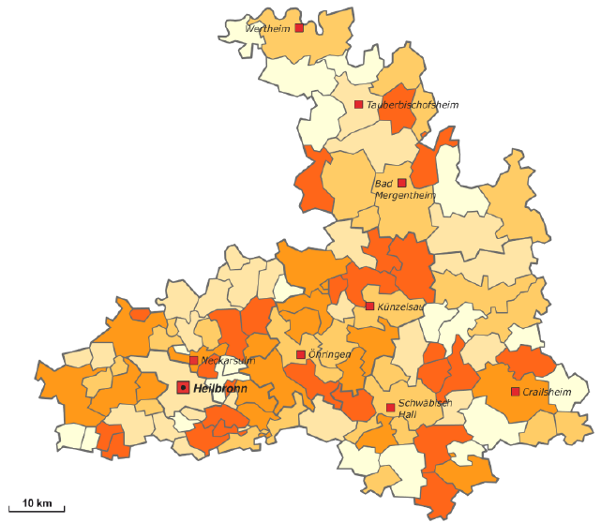
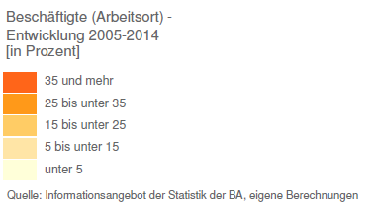
Sozialversicherungspflichtige Beschäftigung
Entwicklung der
sozialversicherungspflichtigen
Beschäftigung in den
Gemeinden der Region
Heilbronn-Franken
Datengrundlage: Bundesagentur für Arbeit 2016, eigene Berechnung

Slide 20
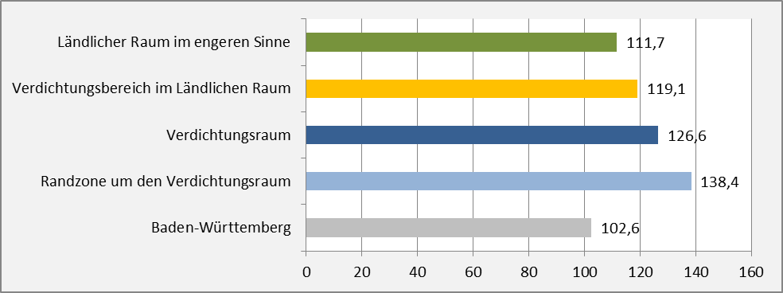
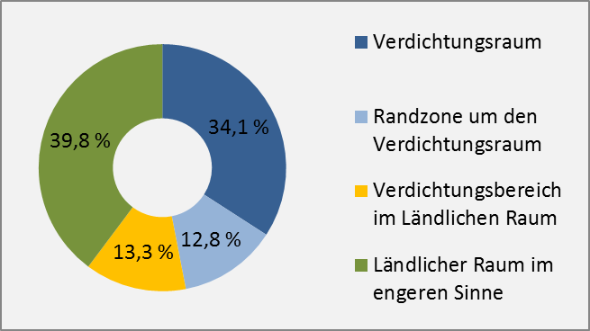
Beschäftigungsentwicklung
Beschäftigungsentwicklung pro 1.000 Beschäftigte zwischen 2010 und 2015 in der Region Heilbronn-Franken
Verteilung der Beschäftigung auf die Raumkategorien
Raumkategorien | 2015
Ländlicher Raum im engeren Sinne | 150.059
Verdichtungsraum | 128.724
Verdichtungsbereich im Ländlichen Raum | 50.026
Randzone um den Verdichtungsraum | 48.428
Region Heilbronn-Franken | 377.237
Datengrundlage: Statistik der Bundesagentur für Arbeit 2015, eigene Berechnung

Slide 21
Sozialversicherungspflichtige Beschäftigung
Entwicklung der sozialversicherungspflichtigen Beschäftigung in ausgewählten
Regionen Baden-Württembergs
Datengrundlage: Bundesagentur für Arbeit 2015, eigene Berechnung

Slide 22
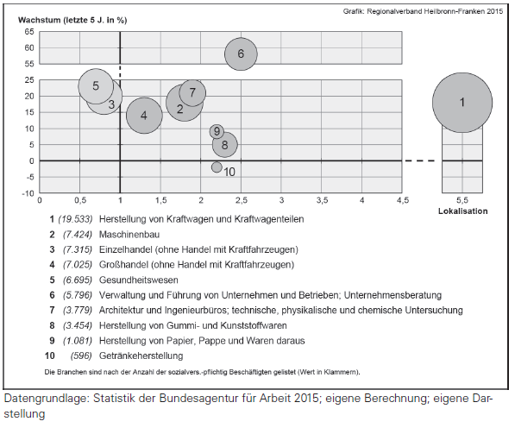
Branchenportfolio Landkreis Heilbronn

Slide 23
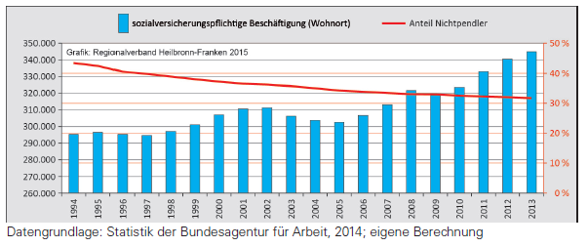
Sozialversicherungspflichtige Beschäftigung
Entwicklung der sozialversicherungspflichtigen Beschäftigung (Wohnort) und der Anteil der Nichtpendler in der Region Heilbronn-Franken

Slide 24
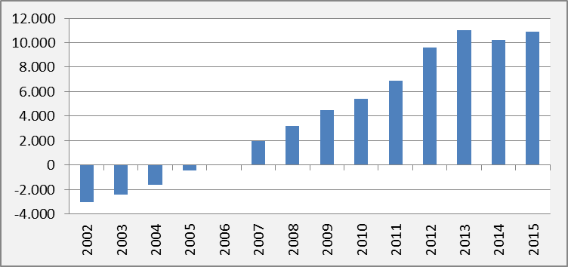
Entwicklung der Pendlersaldi in der Region Heilbronn-Franken

Slide 25
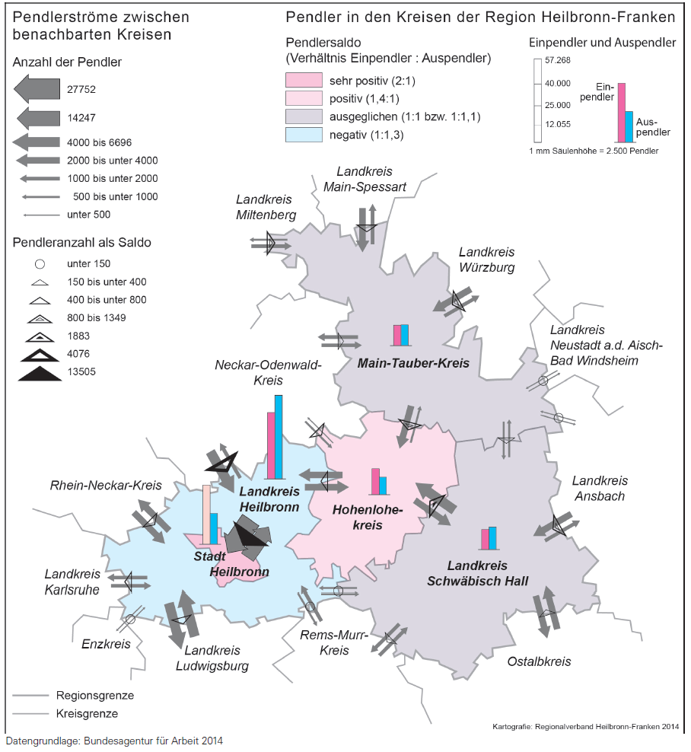
Pendlerströme in die Region Heilbronn-Franken

Slide 26
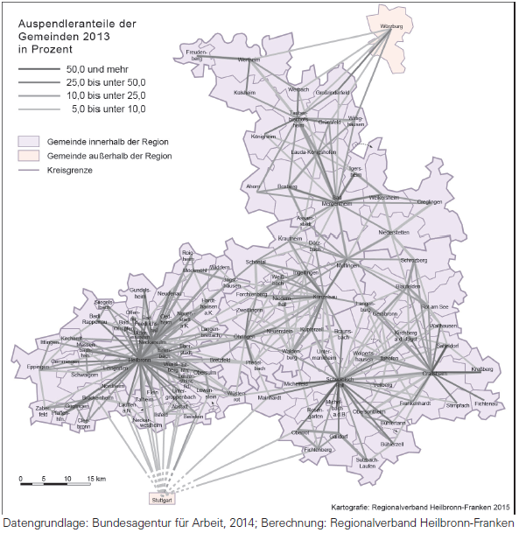
Pendlerstruktur in der Region Heilbronn-Franken

Slide 27
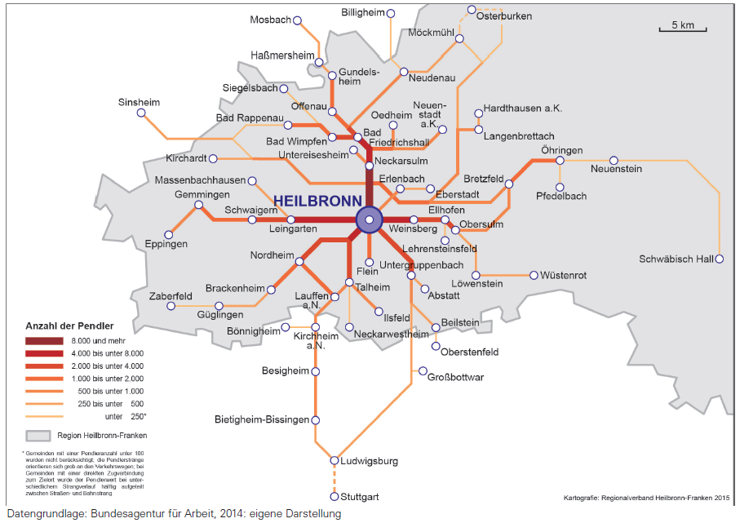
Einpendlerkarte Heilbronn

Slide 28
Vielen Dank für Ihre Aufmerksamkeit!
Kontakt: Klaus Mandel
mandel@regionalverband-heilbronn-franken.de

